Slide 1
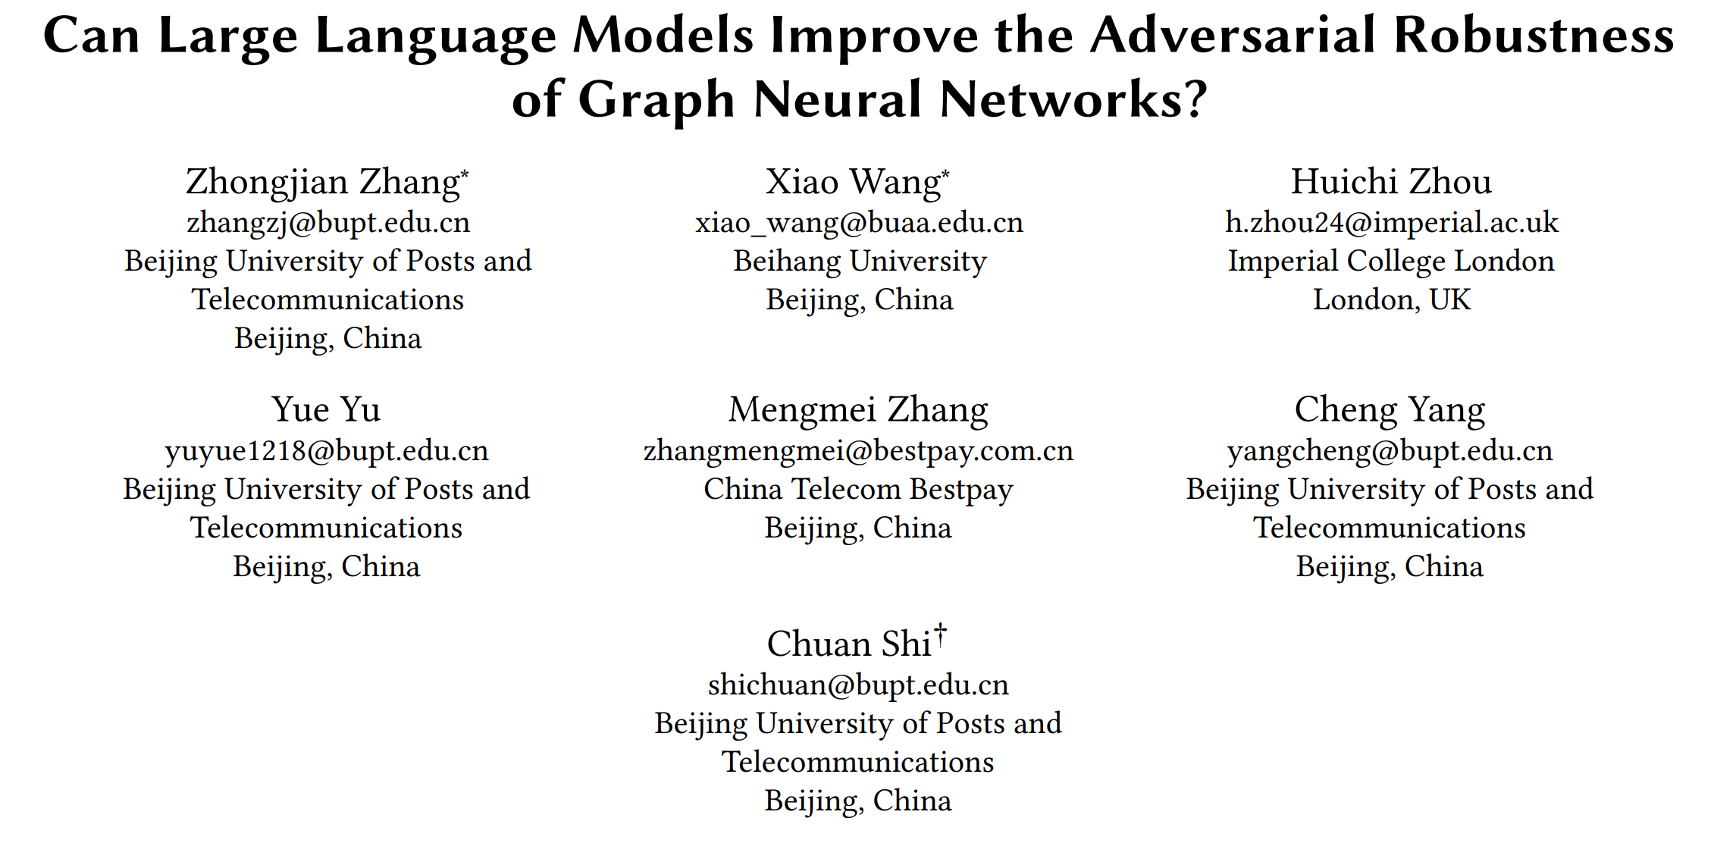

Slide 2
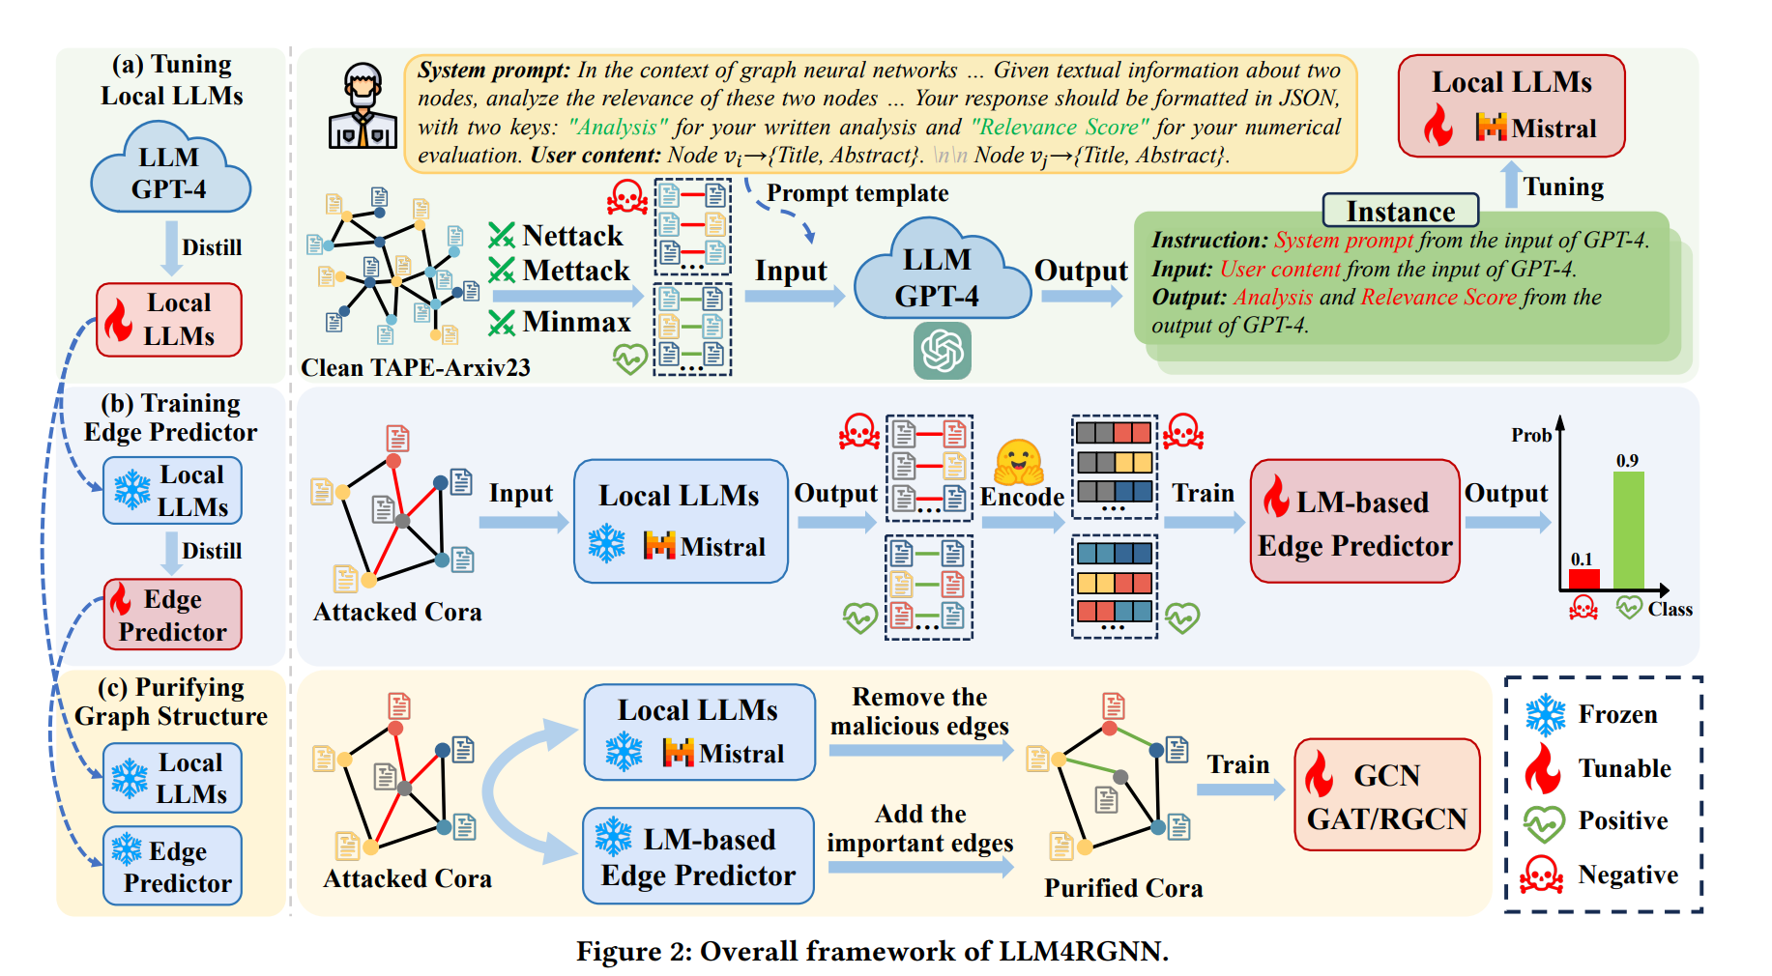
基于一个开源且干净的图结构设计了一个提示模板，使GPT-4能够推断边的恶意程度并提供分析结果，以此构建指令数据集。该数据集用于微调本地大语言模型，从而将GPT-4的推理能力提炼到本地大语言模型中。
当给定一个新的攻击后图结构时，首先利用本地大语言模型识别出恶意边。通过将识别结果视为边标签，进一步将本地大语言模型的推理能力提炼到基于大语言模型的边预测器上，以找到缺失的重要边。
最后，通过移除恶意边并添加重要边来净化图结构，使图神经网络（GNNs）更加鲁棒。

Slide 3
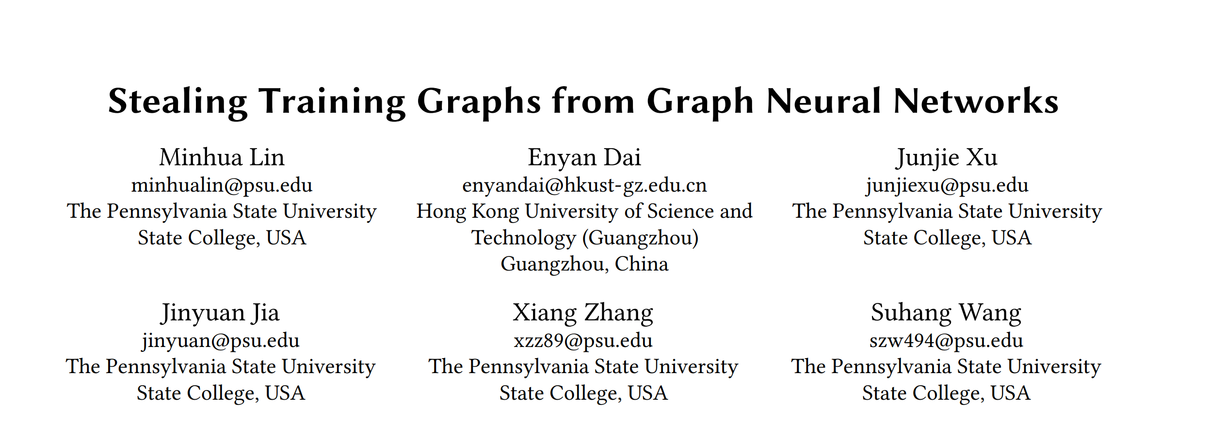

Slide 4
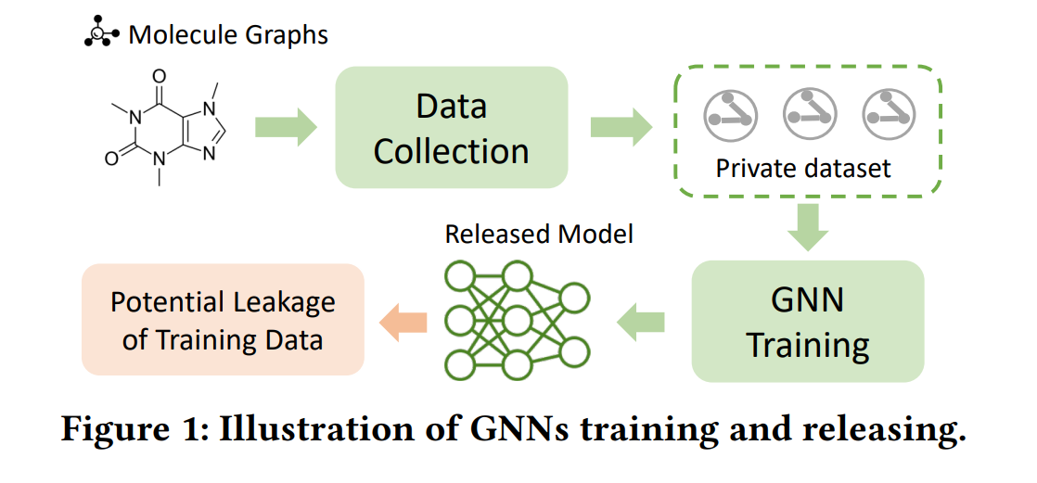
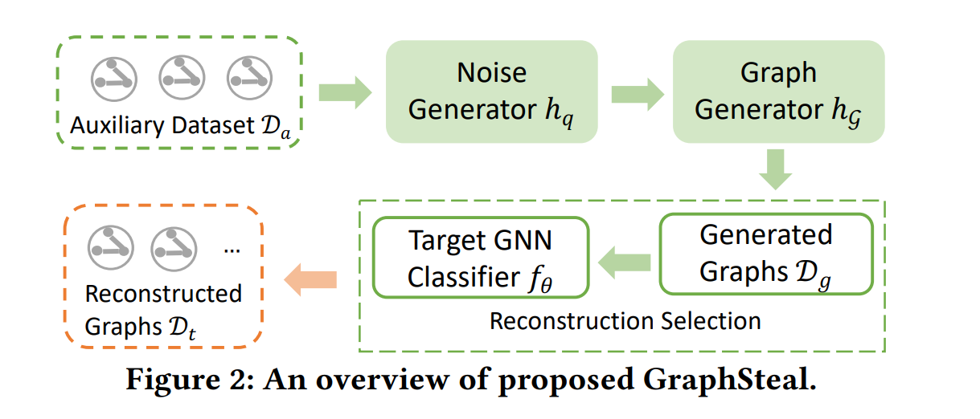
Graph
GNN 参数
Graph
目标GNN 参数
为了克服重建高质量图的难题，采用图扩散模型作为图生成器。
Gnn的参数 和 Graph
此外，GraphSteal中所使用的图扩散模型还采用了扩散噪声优化算法，能够生成一组更接近目标GNN训练集的候选图。
另外，GNN模型参数与训练数据之间存在紧密联系。基于该定理，提出了一种模型参数引导的图选择方法，利用GNN的参数从图扩散模型生成的候选图集中识别出训练图。

Slide 5
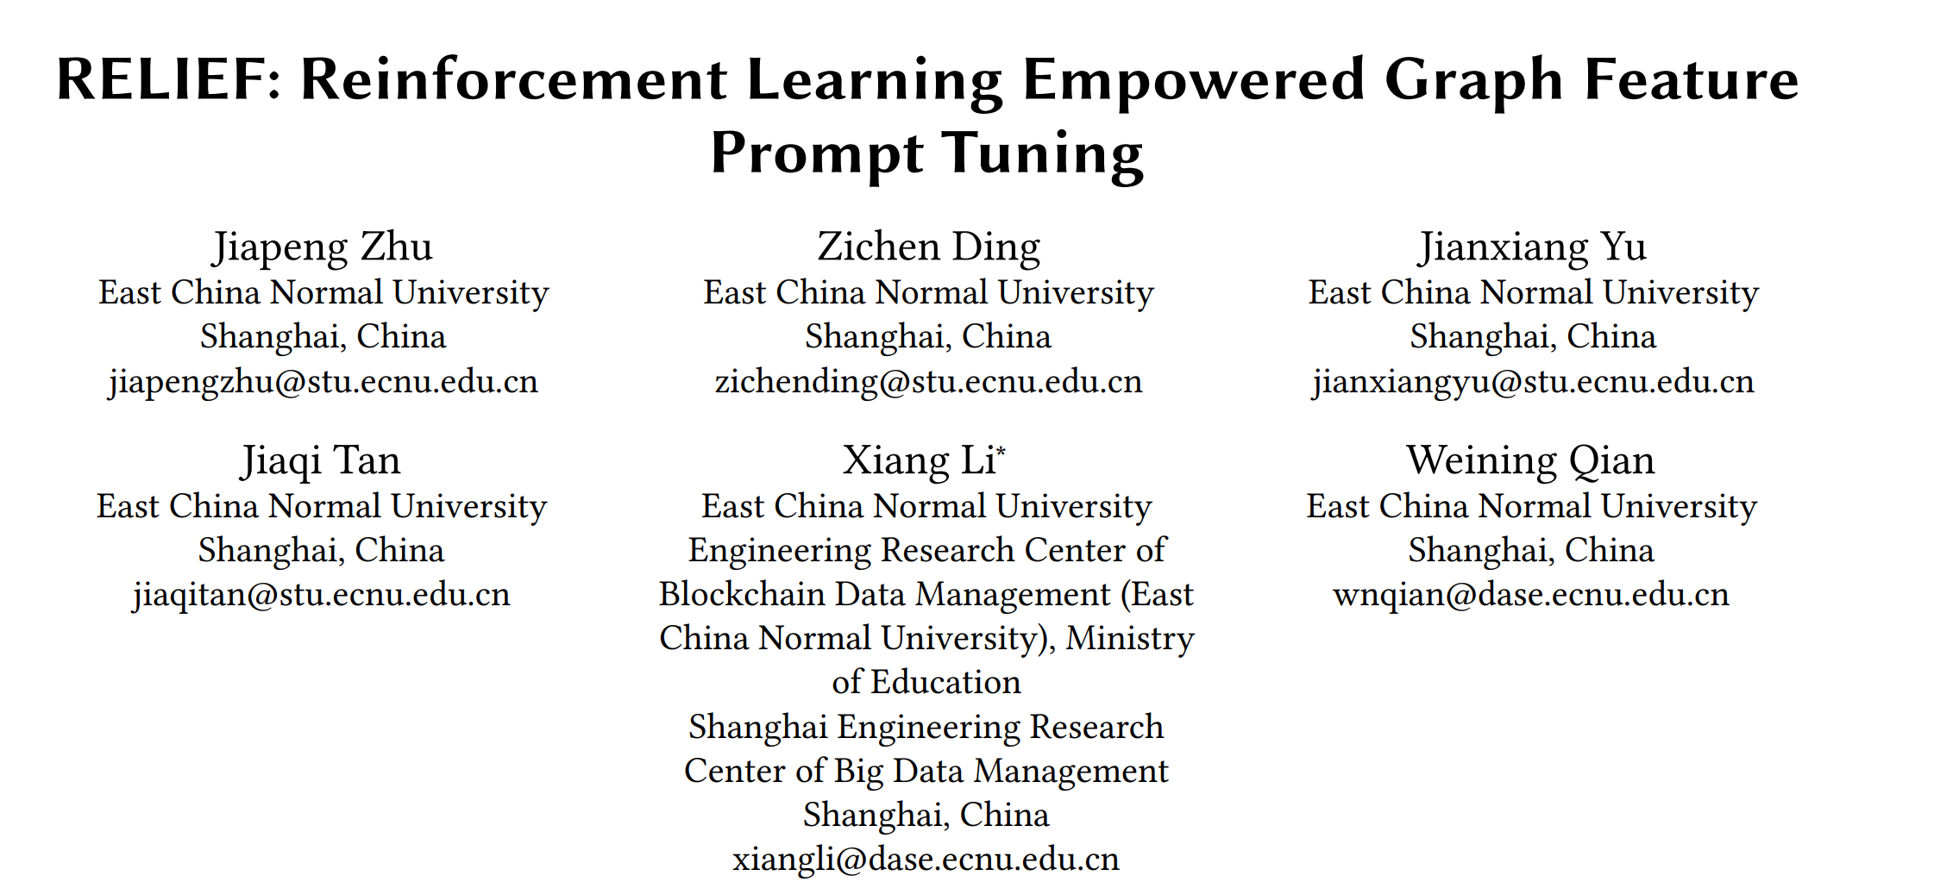

Slide 6
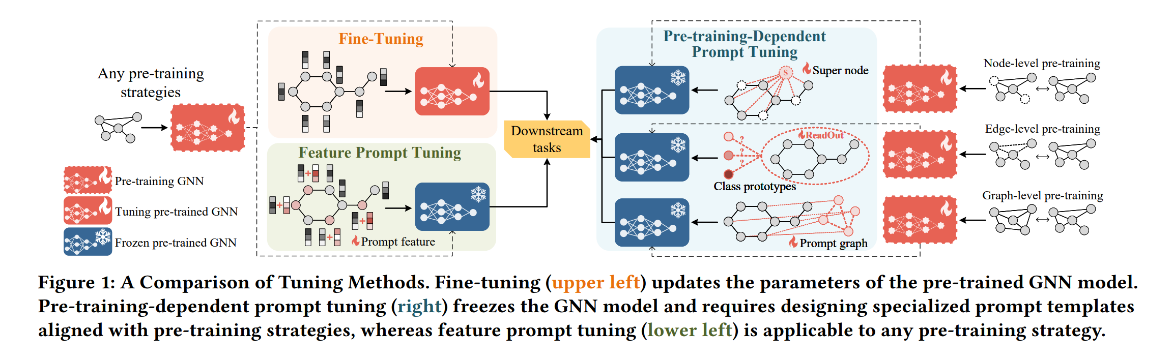

Slide 7
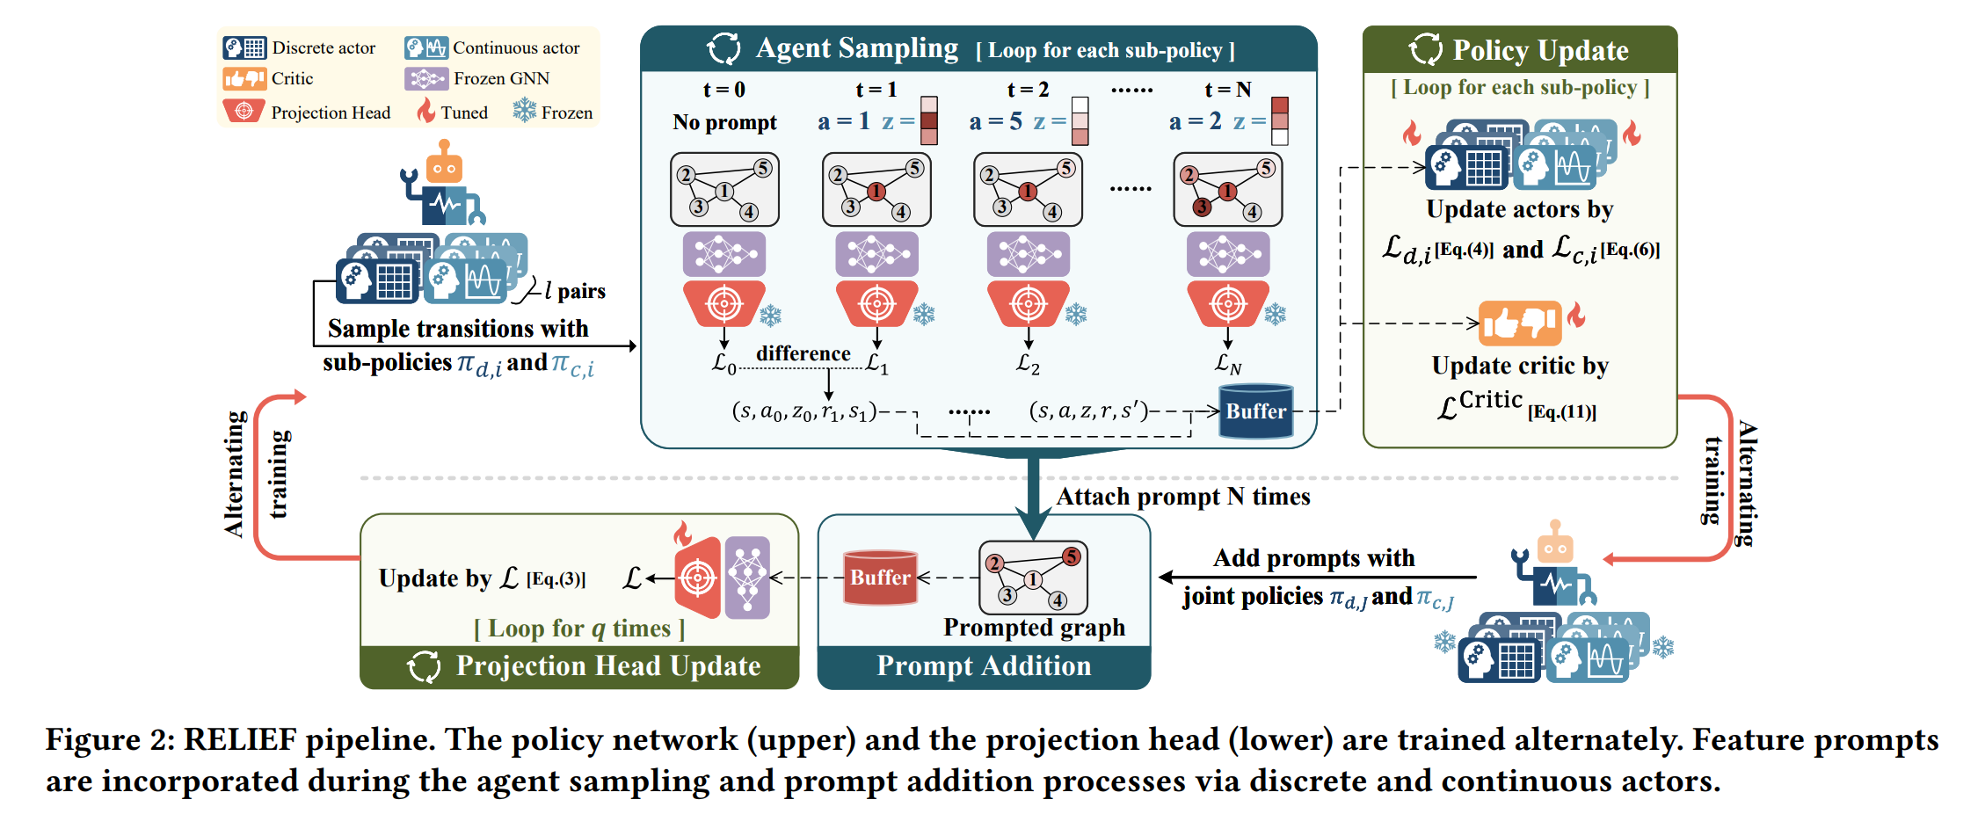
通过训练智能体有效地搜索启发式策略，并提出了一种基于强化学习的图特征提示方法。
将插入提示的过程建模为一个顺序决策问题。在每一步中，RL智能体：1）选择要提示的节点（离散动作），2）确定提示内容，即提示向量的具体值（连续动作）。

Slide 8
图数据保护
什么样的场景 带来的问题 / 隐患
具体的场景 和情况
场景图 + 框架图
节点特征
LLM+Prompt识别文本属性相似度
数据权属
非法模型
图重构器
-
+
+
-
结构相似比较器
（GNN/LLM+PROMPT）
Original graph
文本属性图
无害

Slide 9
合法流程
高校/企业构建了大规模的学术论文引用网络数据集。该数据集每个节点代表一篇论文，节点属性包括论文标题、摘要、作者、发表年份等文本信息。节点之间的边表示论文之间的引用关系，形成了一个典型的文本属性图。该数据集被用于论文推荐、学术趋势分析等任务。
授权
训练模型，
完成对应任务
合法用户
数据篡改与伪造
未授权
非法用户
训练模型
内容重写
部分泄露与拆分
文本语料
数据伪装
合并与混合攻击
API抽取
模型反推

Slide 10
结构稀疏，不能有效提取特征
代理模型
性能差
效果差
现有方法
依靠节点特征和结构特征
提取嵌入向量
提取水印
或者指纹
大规模稀疏文本图
代理GNN
正常图
攻击
稀疏图
GNN 模型
名词的解析
语义提示
结构提示

Slide 11
R1
缺乏现实案例（O1）：需提供实际案例或用例，帮助非专家理解框架的动机和阶段。 加一两句动机的内容（动机+场景） introduce当中 引言部分
理论基础不足（O2）：威胁模型和问题未形式化定义，算法缺乏理论保证。（待定）
相关工作缺失（O3）：未调研相关文献，难以评估新颖性。做图数据集权属保护的相关工作
威胁模型需澄清（O4）：第4节的威胁模型是否为新模型？需明确并举例说明其现实性。
实验数据规模不足（O5）：实验应包含超百万条边的数据集。对比方法 2025
结果合理性存疑（O6）：新框架在所有方面均优于现有SOTA系统，需解释原因并验证是否存在未改进的方面。

Slide 12
R2
对抗更强攻击者的鲁棒性不足（O1）：未分析主动攻击者（如模型剪枝(待定)、混合训练数据）对方案的影响。
设计选择缺乏理论支持（不好改）（O2）：
选择高预测熵节点作为“硬节点”的有效性依赖数据。+ 引入的语句
超参数的选择未充分论证。+ 简洁的解释选择超参数的原因 巧妙一点
实验指标单一（O3）：仅报告验证成功率（VSR），需补充误报率 、F1等指标。（增加新场景实验的时候考虑）
图2较难理解。能否更详细地解释不同类型节点（如“困难节点”、“P节点”、“T节点”）的区别以及整个流程的执行顺序？（关注新概念的形象化的描述和解释）
“无损”（damage-free）这一表述可能言过其实，因为所提方案确实对数据进行了扰动，即引入了某种“损伤”。使用“保持效用”（utility-preserving）可能更为准确。（无损的形容词替换）检查替换后语句是否合理 本身 前后两句话 insight 对数据集效用没有影响 ->混合训练 混合前后对数据集效用的影响对比实验
如 O1 和 O2 所述，本文的主要问题在于攻击者模型较为薄弱。为增强论文说服力，建议作者分析在“知情攻击者”（informed attacker）场景下的方案表现，即攻击者已知晓该方案的设计原理。具体而言，作者可测试白盒攻击者采用针对性防御手段的情况，例如：基于图数据增强的对抗训练、差分隐私训练（如 DP-SGD）、知识蒸馏、模型校准/温度缩放、训练后量化，以及使用干净数据与带水印数据混合训练等。（自适应攻击者的切入点） 版权窃取的攻击方式 1、涉及这一部分的描述要做修改（在确定好位置之后，增加一些描述） 2、要增加相应的实验来进行作证

Slide 13
R3（创新性不足）
可行性讨论不足（O1）：若攻击者无法访问模型，方法是否可行？需讨论限制或提出替代方案。
任务特定性问题（O2）：水印对不同任务（如节点分类 vs. 图分类）的泛化能力不足。
结构异常检测评估缺失（O3）：未量化评估水印对结构异常检测（如子图稀有性）的鲁棒性。（N/A实验数据问题）
代理模型依赖风险（O4）：若代理模型泄露，攻击者可能移除水印。（新场景 知道扰动如何生成强度的设定 体现权属验证的方案稳定性和鲁棒性）
超参数敏感性分析缺失（O6）：
未分析超参数（如k-hop子图大小）对性能的影响。补充
双提示矩阵的初始化策略未明确。补充
双层优化问题（O7）：未讨论收敛性、稳定性及计算效率，可能影响实际应用。（内容不够的时候添加）
模型异质性下的转移性不足（O8）：需验证方法在模型能力差异大时的有效性。（内容不够的时候添加）
水印隐蔽性验证不足（O9）：需证明无触发提示时水印不影响正常任务性能。（看看相关内容的描述是否清楚）
对比实验不充分（O10）：未与现代非侵入式验证方法直接比较。没有对比方法

Slide 14
1、投TDSC 把现有的论文换模板，考虑把附录放到正文，考虑逻辑，看看长度
2、再次讨论文章的形式，
3、考虑三个审稿人的问题在新模板上添加

Slide 15
加一两句动机的内容（动机+场景） introduce当中 引言部分
对比方法 2025
混合训练数据对比实验 每个涉及到数据集的实验都要加上混合数据集吗？
选择高预测熵节点作为“硬节点”的有效性依赖数据。+ 引入的语句
简洁的解释选择超参数的原因 巧妙一点
（无损的形容词替换）检查替换后语句是否合理 本身 前后两句话 insight 对数据集效用没有影响 ->混合训练 混合前后对数据集效用的影响对比实验
双提示矩阵的初始化策略未明确。补充
（N/A实验数据问题）
实验指标单一（O3）：仅报告验证成功率（VSR），补充误报率
未分析超参数（如k-hop子图大小）对性能的影响。不太好补充
（自适应攻击者的切入点） 版权窃取的攻击方式 1、涉及这一部分的描述要做修改（在确定好位置之后，增加一些描述） 2、要增加相应的实验来进行作证
（新场景 知道扰动如何生成强度的设定 体现权属验证的方案稳定性和鲁棒性）
威胁模型 考虑清楚 合理清晰

Slide 16
代理模型
带水印的数据集
R1
D1
M1
DT1
R2
水印验证
D2
M2
DT2
R3
D3
M3
DT3

Slide 17
非法用户
训练模型
检测水印/
提取指纹
DT1
DT2
黑盒模型
效果变差
DT3
用户按照比例混合的数据集
1、稀释注入的水印 （水印方法）
2、破坏了特有数据集固定的数据指纹

Slide 18
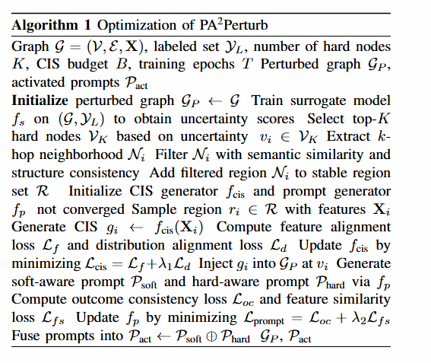
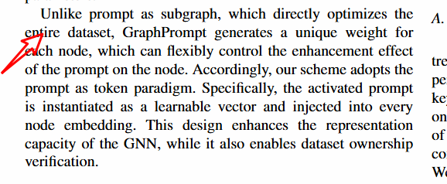
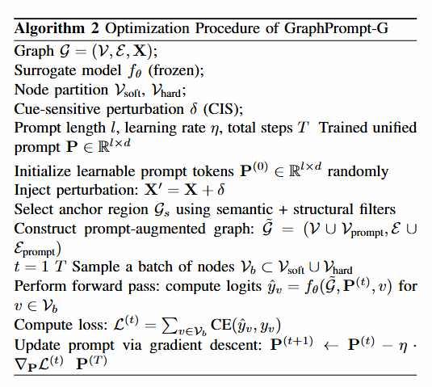
算法的表头、连接关系 不要用优化
最终优化 -> 我们的方案
算法名词不要重复 合理的算法标题

Slide 19
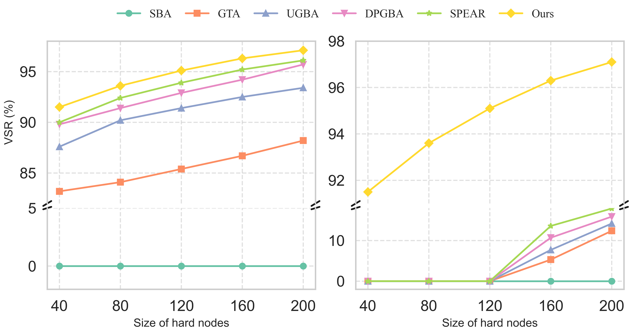
(a) No attack
(b) RIGBD

Slide 20
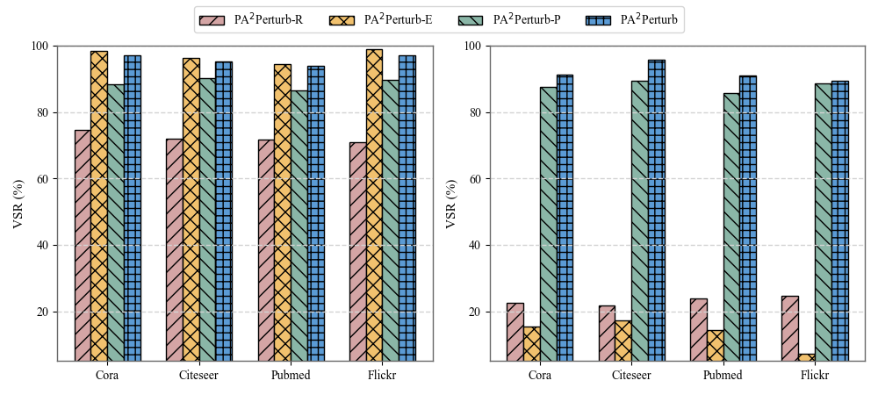
(a) No attack
(b) RIGBD

Slide 21
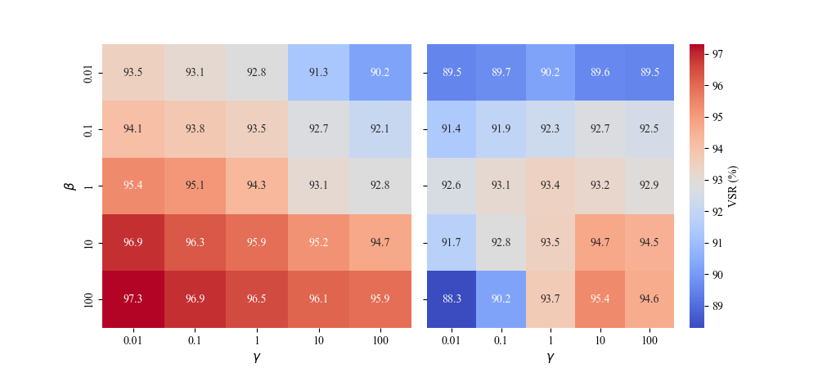
(a) No attack
(b) RIGBD

Slide 22
1)混合数据集下的大规模文本图数据集权属保护 （成员推理）
场景描述 攻击者收集多个公开/私有文本图集合（来源 A、B、C…），把文本图数据按某种比例（碎片级别：句/段/子图）拼接/混合到一个新数据集中，再对拼接后的数据训练模型并发布。
目标是让任何单一数据集的权属信号被“稀释”或藏匿在混合池里。
为什么传统方法失效 A B
传统水印或指纹依赖于集中式、明显的触发或子图签名。混入大量相似数据集后，这些触发特征变成弱信号，难以在整体模型中检测到或与其他来源区分。（水印方法）
基于单一数据集统计特征的方法（例如分布偏差检测）会因多个数据集混合而失去辨识力。（指纹方法）
Cora Cora flickr
逻辑清晰
水印：
指纹：
Cora -> 数据集分布->决策边界 (引言部分)
验证 通过GNN -> 提取指纹 窃取的比例 比例小 决策边界刻画不显著 效果差
成员推理：
新方案
针对不同来源/场景的文本图数据集 给出配套的文本提示和图提示 / 混合提示
1、利用文本提示+LLM的形式确定文本图上各个数据节点的权属
2、利用自动生成的图提示+GNN 去确定文本图上各个数据节点的权属
对比方法 泛指权属保护方法 引言可以划分现有的研究现状
Grok

Slide 23
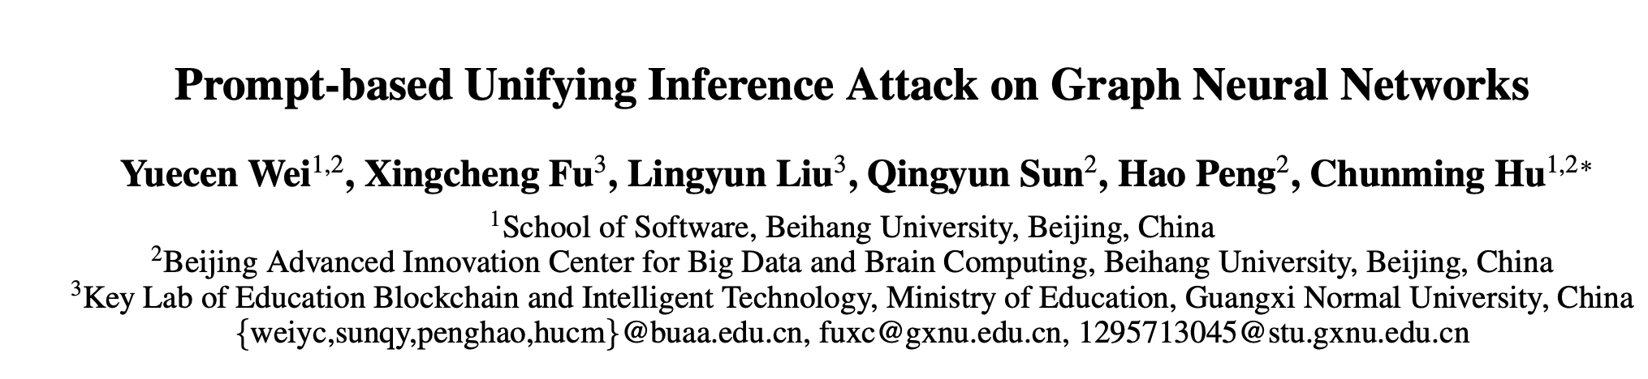
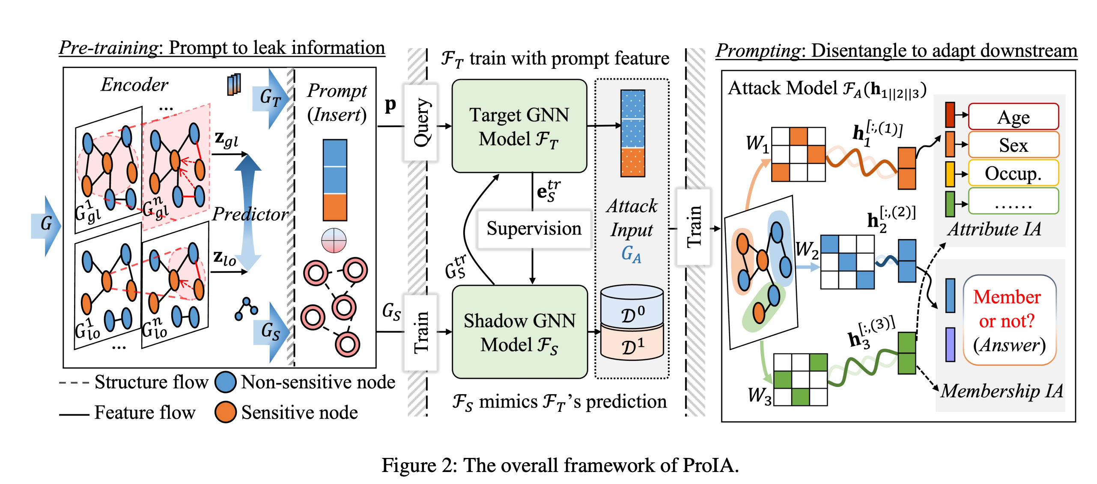
白盒/灰盒
属性攻击
成员攻击
ProIA 的核心理念是：不依赖模型的过拟合，而是主动“提示”或“查询”目标模型，诱导其根据在训练数据中学到的“记忆”（尤其是图拓扑结构信息）来生成响应。通过分析这些响应，可以判断某个数据点是否属于训练集。

Slide 24
1. 预训练阶段（Pre-training for Leaking Information）
目标：学习图的关键拓扑结构，增强模型对敏感信息的记忆能力，同时隐藏恶意意图。
关键技术：
信息瓶颈（Information Bottleneck, IB）：通过优化互信息，提取对属性拟合和成员推理有用的表示。
对比学习（Contrastive Learning）：通过局部-全局对比，增强模型对图结构的鲁棒性。
损失函数：结合对比损失和信息瓶颈损失，优化模型参数。
2. 攻击数据生成阶段（Attack Data Generation）
目标：利用预训练模型生成的提示特征，构造用于攻击的训练数据。
方法：
属性推理攻击（AIA）：直接使用目标模型的输出作为攻击模型的输入。
成员推理攻击（MIA）：使用影子模型模拟目标模型的行为，生成攻击数据集。
3. 下游推理攻击阶段（Prompting for Adapting Inference Attack with Disentanglement）
目标：通过解缠机制，提取与下游任务最相关的潜在因素，提升攻击的适应性。
关键技术：
提示解缠（Prompt Disentanglement）：将提示特征映射到多个通道，分离不同属性的潜在影响。
攻击实现：使用解缠后的表示作为先验知识，训练攻击模型，并通过 KL 散度约束其影响。

Slide 25
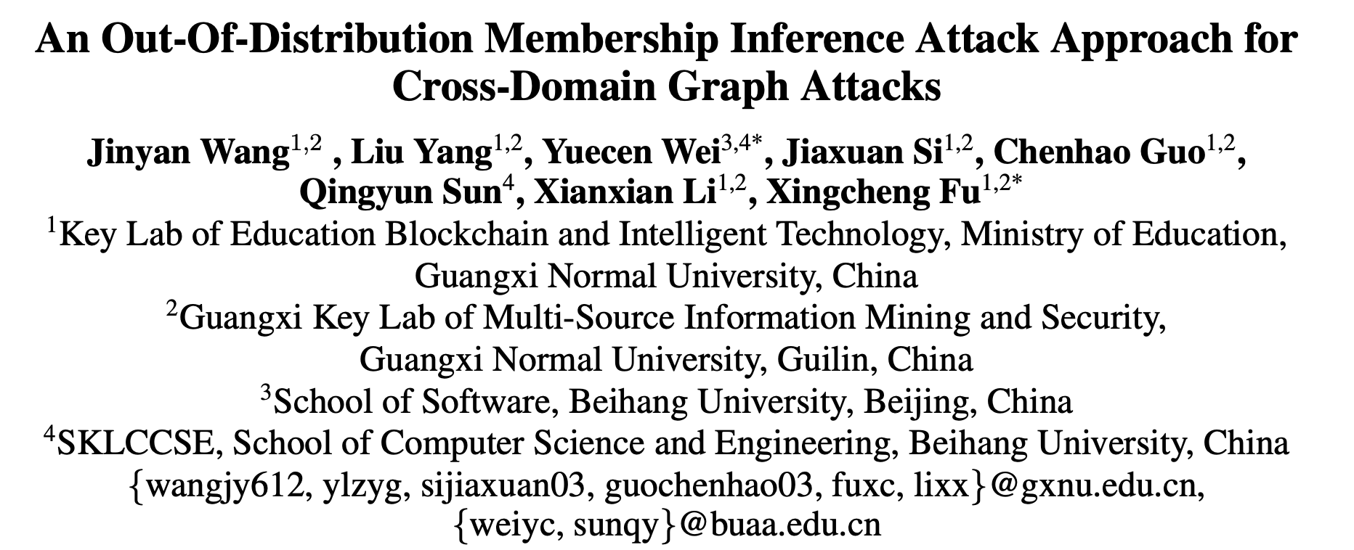
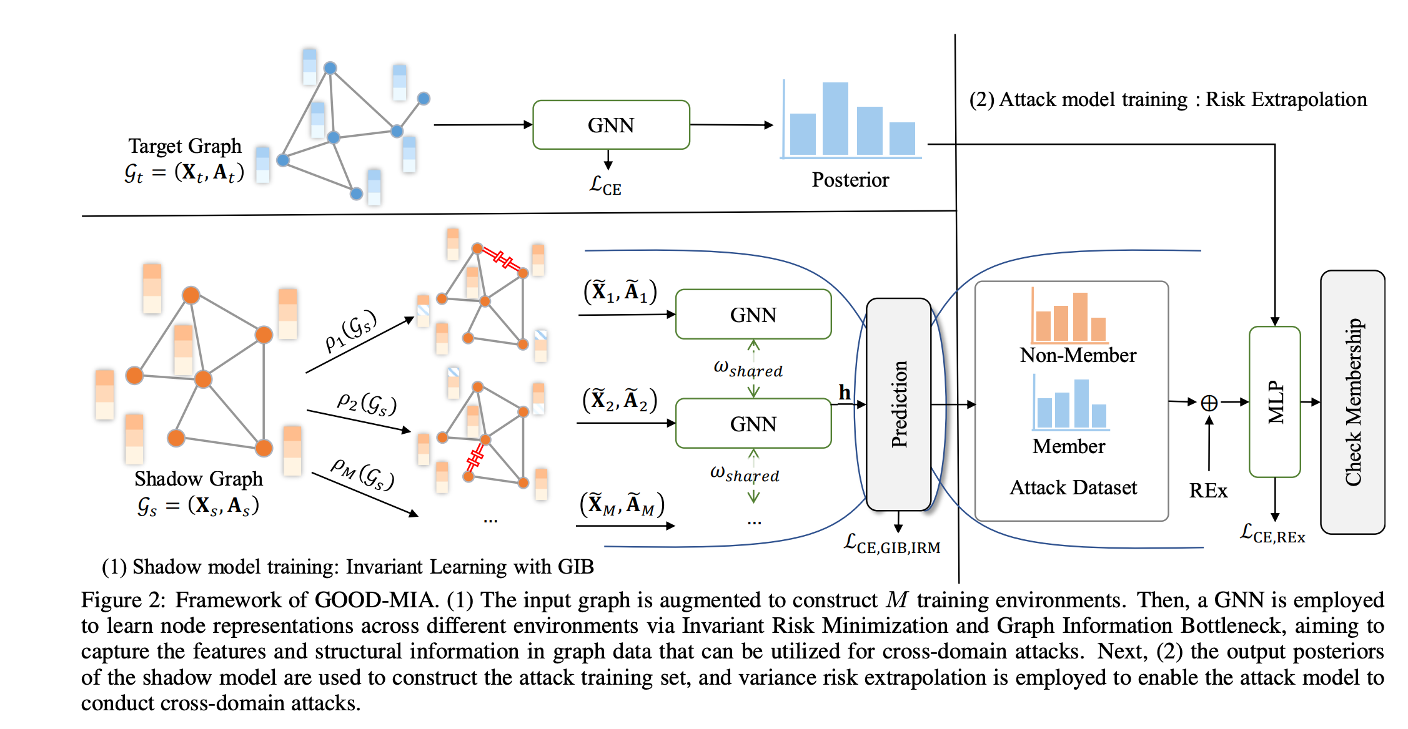
Cora
Flickr
问题定义：跨域成员推断攻击
训练一个具有跨域泛化能力的GNN模型，使其能捕捉图结构和节点特征中的不变表示。
通过图数据增强生成多个训练环境。

Slide 26
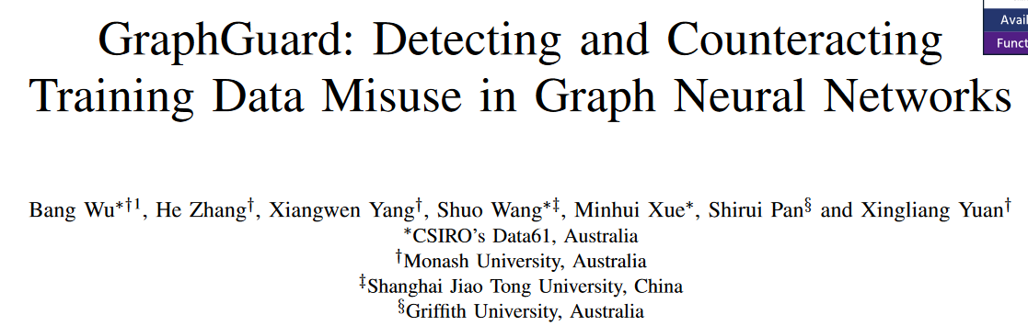
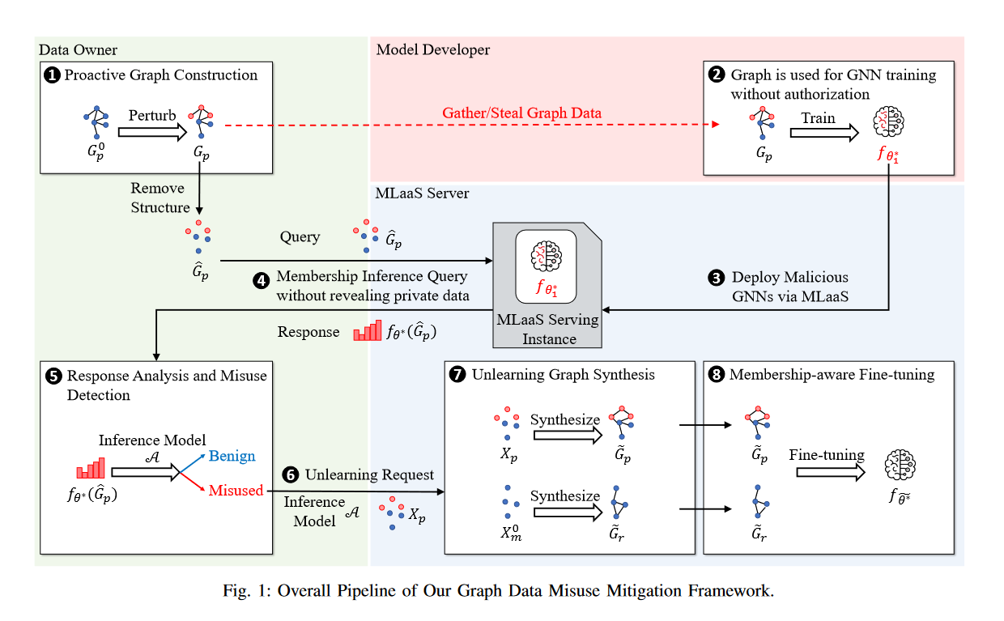
模型部署
灰盒
1. 主动滥用监测
利用放射性图最大化目标模型和影子模型的差异
2、滥用消除/训练图无关的遗忘
在无法访问原始训练图的情况下，利用合成图生成，从目标 GNN 中移除未经授权数据的影响。

Slide 27
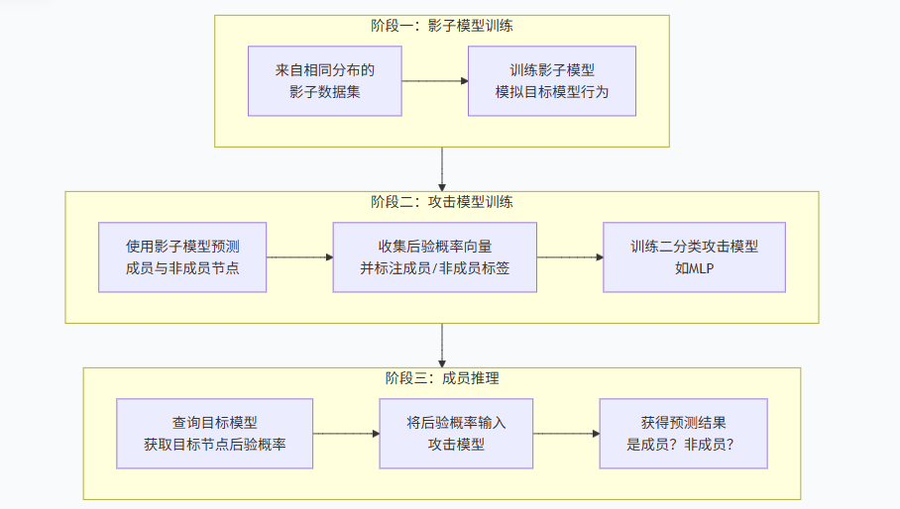

Slide 28
阶段一：影子模型训练
目标：模拟目标模型的行为，以生成训练攻击模型所需的数据。
假设：攻击者拥有一个与目标模型训练数据来自相同分布的图数据集（影子数据集）。这篇论文随后放松了这一假设，表明即使分布不同，攻击也可能有效。
训练：攻击者使用这个影子数据集来训练一个或多个与目标模型类型相似的GNN模型，这些模型被称为影子模型。
关键点：训练影子模型时，可以使用真实的节点标签，也可以使用目标模型对影子数据的预测作为“软标签”来更好地模仿目标模型。论文发现，即使不使用目标模型进行查询（即零次查询），攻击也依然有效，这降低了攻击的难度。

Slide 29
阶段二：攻击模型训练
目标：训练一个分类器，使其能够根据GNN模型的输出（后验概率）来判断一个节点是否是训练成员。
数据生成：
使用训练好的影子模型对其训练集中的节点（成员） 进行预测，获得每个节点的后验概率向量。
使用同一个影子模型对未见过的节点（非成员） 进行预测，获得它们的后验概率向量。
标注数据：
将所有来自影子模型训练集的节点的预测结果标记为 1（成员）。
将所有来自影子模型测试集的节点的预测结果标记为 0（非成员）。
训练：将这些带标签的（后验概率向量， 成员标签）数据作为训练集，训练一个二分类模型（如MLP），这个模型就是最终的攻击模型。它学习的是“什么样的后验概率模式对应于是训练成员”。

Slide 30
阶段三：成员推理
目标：对目标模型中的特定节点进行成员推断。
查询：攻击者选择一个她感兴趣的节点，并将其特征和（她所知道的）邻居信息输入到目标模型中进行查询，获得该节点的后验概率向量。
推断：攻击者将这个后验概率向量输入到她在阶段二训练好的攻击模型中。
输出：攻击模型输出一个二进制预测：这个节点是成员（1） 还是非成员（0）。

Slide 31
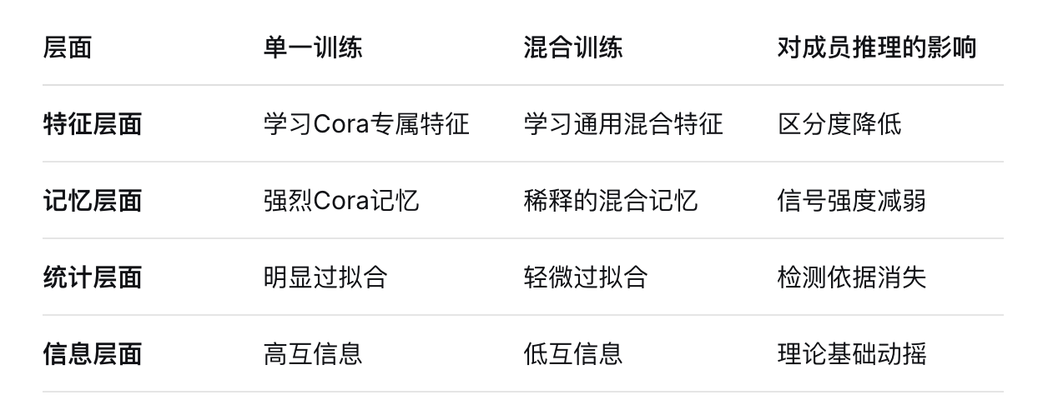
本质：混合训练从根本上改变了模型参数与训练数据的关系，使得传统的成员推理方法失去了赖以工作的统计基础和理论依据。

Slide 32
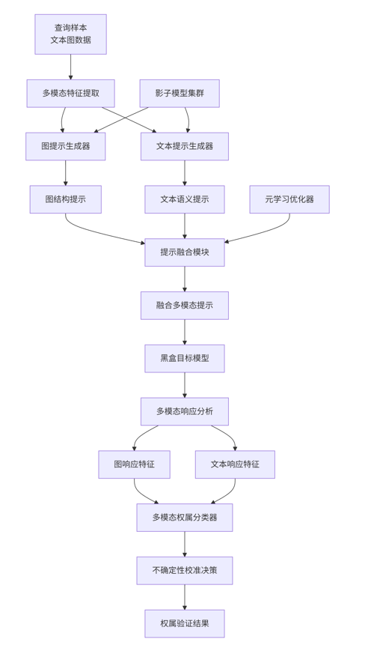
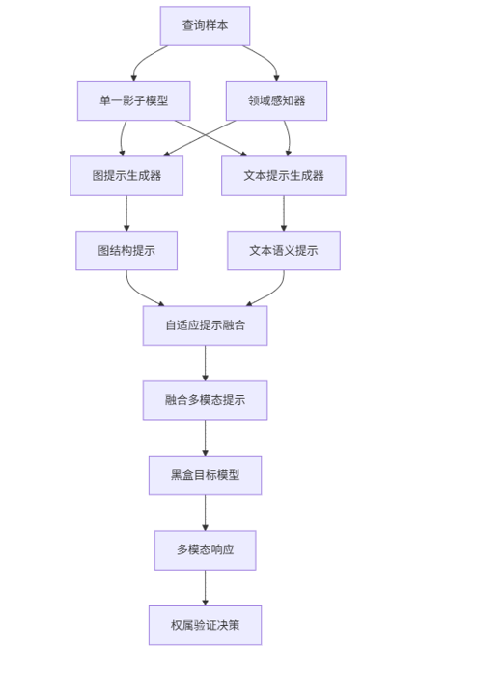

Slide 33
新加实验的表格 内容检查 GNN models
梳理基本概念和逻辑 ->再进一步画图 写作

Slide 34
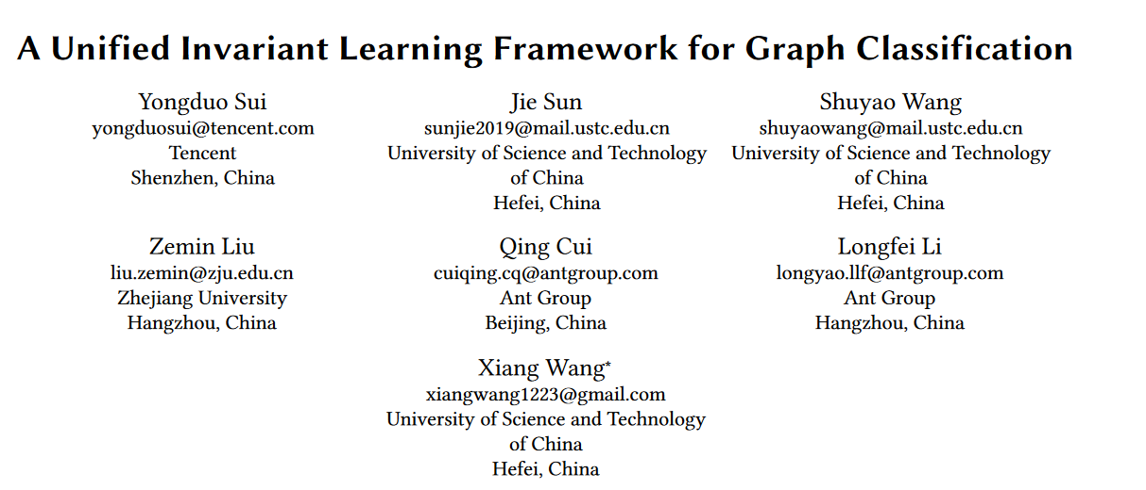
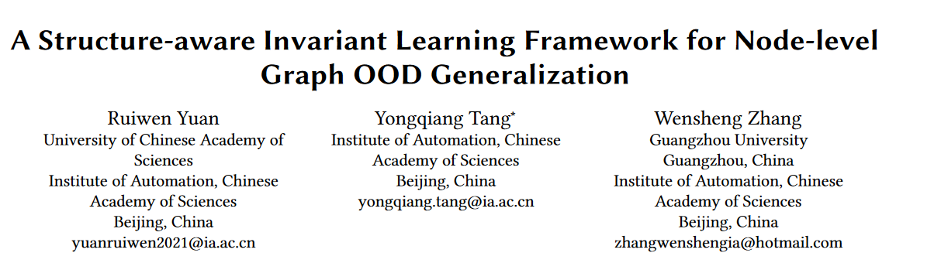

Slide 35
一种基于不变学习的统一的混合图数据集权属验证框架（成员推理实现）
Invariant Learning
不变学习的目标是从数据中学习到那些在不同环境、域或数据分布变化下依然保持一致的特征。通过学习“稳定、不受干扰”的特征，我们希望模型在面对不同的变化时，能够有效地做出推断，而不会因为环境变化（例如数据集的混合、输入的噪声等）而产生错误。
引入不变学习的作用
不变学习帮助我们应对的正是这种跨域和数据变化。通过在影子模型训练时引入不变学习，我们可以让模型专注于那些在不同数据域间仍然保持一致的特征。这样，尽管攻击者在不同数据集之间进行混合，影子模型仍然能够识别出模型的关键“特征”，从而提高在混合训练环境下的验证准确率。

Slide 36
现存的针对单一数据集的基于成员推理的数据集权属验证方法
存在的问题：
1、可疑模型不仅仅会在单一数据集上训练，
这就导致我们利用单一数据集上训练得到的影子模型和验证器失效（不具备泛化性）
2、现有的数据集权属验证方法都是针对特定任务的比如节点分类或者图分类，影子模型可能不是针对该任务训练得到的，没有一个统一的验证框架
3、现存的方法关于侵权结果的输出往往只根据一种结果（验证器分类结果）来确定权属，假阳率较高
可疑模型
从可疑模型当中获得对应的输出
模拟
特定
任务
侵权
不侵权
影子模型
验证器
训练
单一数据集

Slide 37
一种基于不变学习的统一的混合图数据集权属验证框架（成员推理实现）
Prompt token
获取可疑模型输出
可疑模型
模拟
分类器结果
统一
任务？
缩小
GAP
图提示层
分布相似性
投票确定结果
影子模型
验证器
阈值判断
提取稳定特征
不变学习
按照一定比例
混合的多个数据集
Cora+ 可疑模型 5 种

Slide 38
优化过程和时间复杂分析正文中的位置
公式 图 表 编号 要连续 在附录里面写死
对影子模型的知识，考虑现有的研究
关于图提示的作用，以及模块中为什么引入图提示
关于统一任务的作用，实验假设也能确定任务
影子模型的设计

Slide 39
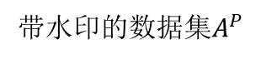
非授权使用
控制权
可疑模型(待验证)
所有者A
训练水印
(后门的方式)
数据集A
模拟
带水印的数据集$A^{P}$
假设可疑模型针对
特定任务在数据集A
上训练得到
代理模型
提取数据集
固有特征
（指纹）
比如假设可疑模型利用数据集A
完成节点分类任务
保持不变的
数据集A

Slide 40
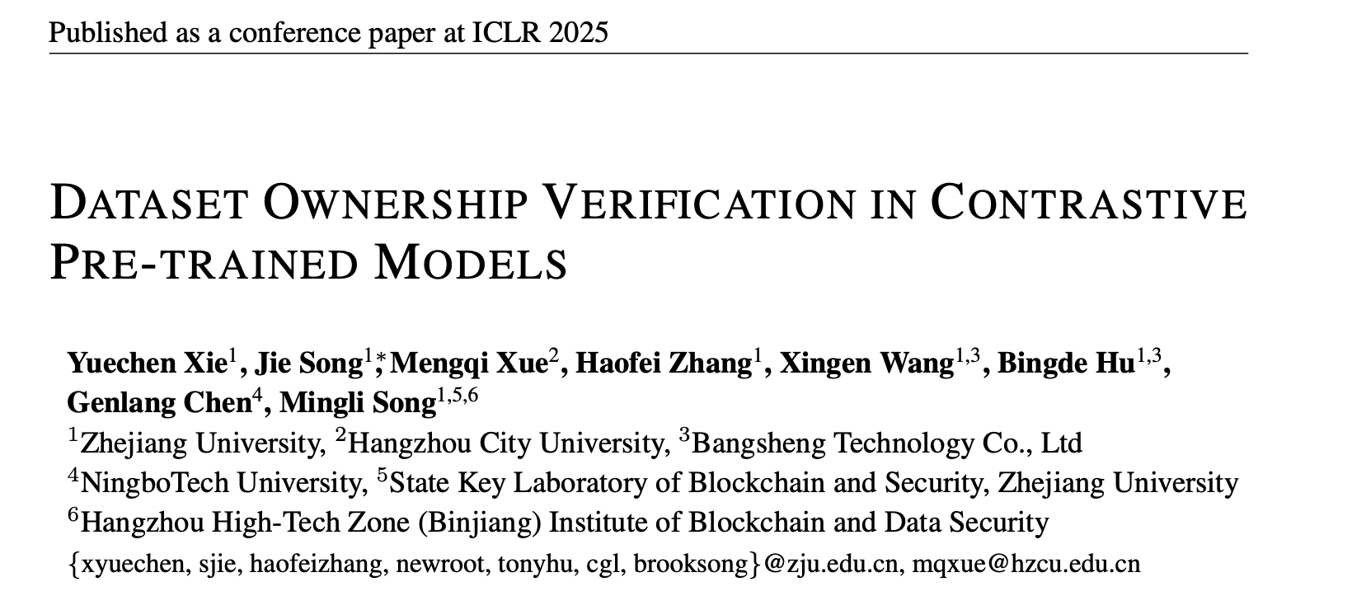
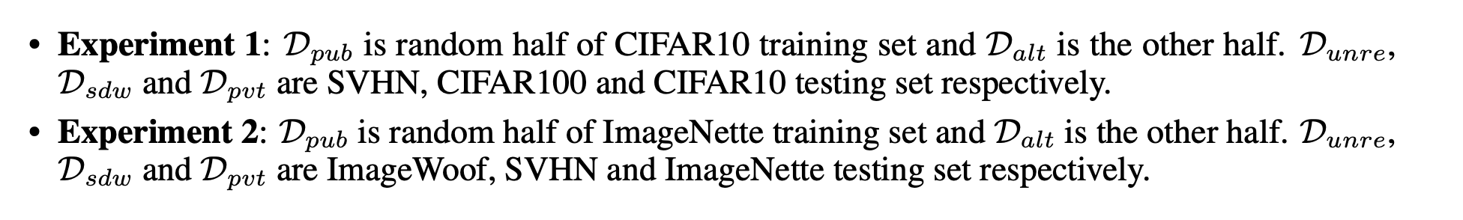
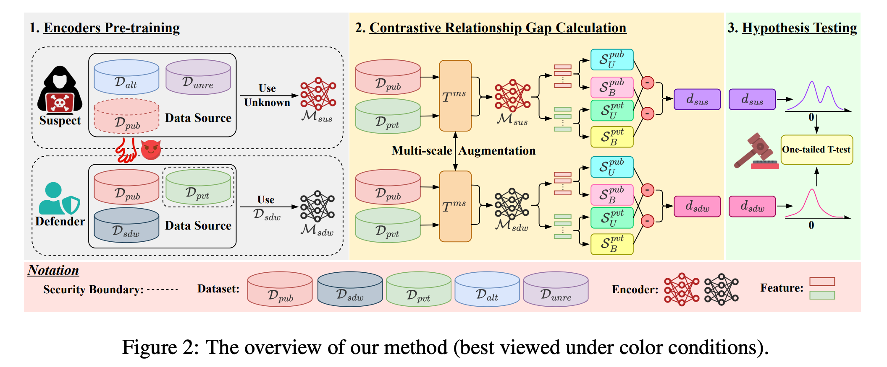
A
B
A1 A2
A2

Slide 41
假设可疑模型在数据集A和数据集B混合训练得到
(数据集类型、混合比例和训练任务未知)
数据集A和数据集B可以是同一领域/不同领域
数据集A占比可能是30% 50% 80%
训练任务可以是节点级、边级、图级
现有的方法相比有哪些创新的
有哪些挑战
说明现有方法的局限性
控制权
同一领域
数据集A
混合数据集
不同混合比例
不同结果
所有者A
可疑模型
不同领域
无控制权
数据集B
为什么传统方法失效
传统水印或指纹依赖于明显的触发器或者同分布下的数据特征。
假设我们训练代理模型和水印(提取固有指纹)的时候也是在数据集A和数据集B上训练得到的，但是由于控制权我们仅能在所有的数据集A上注入水印，当混合比例、混合数据集分布、训练任务任何一个发生变化，水印(指纹)效果就会变差 （迁移性差）
引文 TDSC

Slide 42
把“不同混合比例 / 不同训练后处理 / 不同数据来源”视作环境（environments），用影子模型 + 成员推理判别器来模拟可疑模型行为；在训练判别器时用不变学习（例如 IRM / VREx）跨环境约束判别器，使其学到在环境变化下仍稳定区分“是否源自目标数据集”的因果特征，从而实现对混合训练模型的鲁棒权属验证。

Slide 43
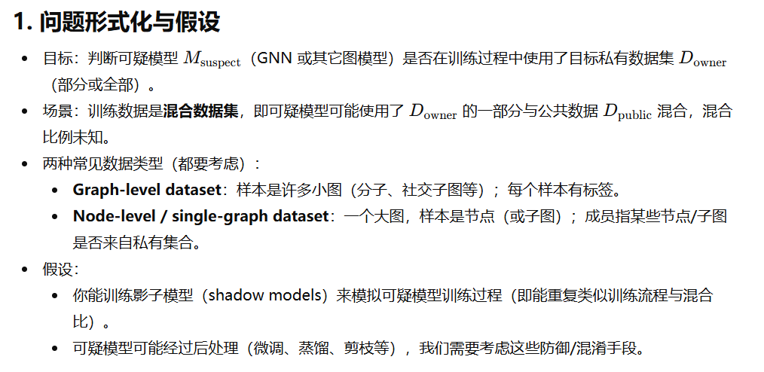

Slide 44
针对不同的混合比例训练多个影子模型，假如图提示聚合最终的输出层，输入到分类器中

Slide 45
可疑模型
推理
蒸馏
转换为统一子图
Y
训练
N
单个的文本属性图A
多个文本属性子图
影子模型
成员分类器
图提示
统一的文本属性图提示
利用图提示
适配不同的任务
1、蒸馏（相似性计算） 2、基于相似性生成文本提示 3、统一任务

Slide 46
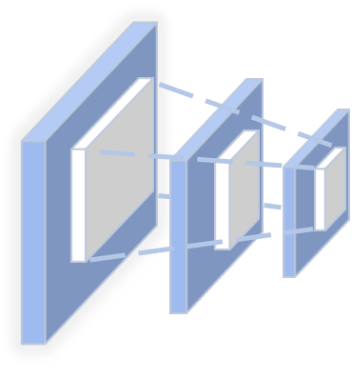



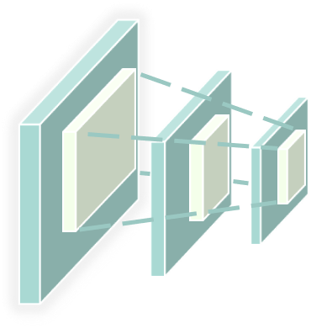
Initialization
Suspected model
a) Generative suspected model distillation
Text attribute graph
Generative adversarial
graph generator
GAG generator
Shadow model
Topology-aware
Title: original title and abstract content with prompts.
Abstract: original abstract content with prompts.
Prompt-driven Unified Text-Attribute Graph Dataset Ownership Verification

Slide 47









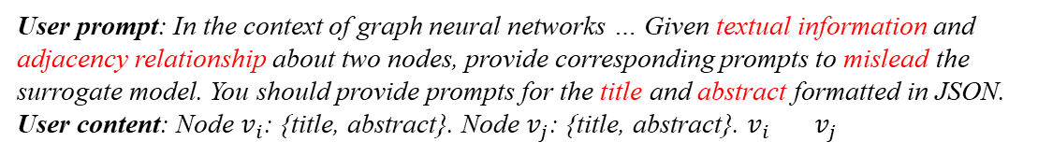
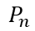
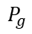
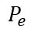
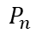
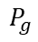
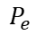
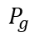
a) Generative adversarial model distillation
c) Prompt-driven text attribute graph ownership verification
Title: Graph neural networks for semi-supervised classification
Abstract: We study graph neural networks for semi-supervised…
1) Homologous dataset ownership verification
Graph
task
线上的描述
绿色箭头
第二模块
Error ouput
描述 表达方式
LLM图标
ALL 表示
C模块的任务描述
C模块的信息量
LLM的表达方式
Deceptive 贬义词
Generation 重复
使用
尽量不要重复
小标题
加形容词
Suspected model
$$P_{g}$$
Edge
task
Semantics-aware
constrainer
Initialize
Distillation
$$P_{n}$$
Node
task
Local LLM
Suspected
model
GAG generator
Homologous text
attribute graph
Tunable
Topology-aware
constrainer
$$P_{e}$$
Text attribute graph
User prompt for homologous graph
Task-unified prompts
Frozen
Surrogate model
Only single task to
verify dataset ownership
Uncertain ownerships
Confirmable ownership
b) Deceptive and task-unified prompt generation
User prompt: In the context of graph neural networks … Given textual information and adjacency relationship about two nodes, provide corresponding prompts to mislead the surrogate model. You should provide prompts for the title and abstract formatted in JSON.
User content: Node $v_{i}$: {title, abstract}. Node $v_{j}$: {title, abstract}. $v_{i}$ $v_{j}$
2) Hybrid dataset ownership verification
混合图的表示方法
Graph
task
Graph
level
$$P_{g}$$
Edge
task
Input
Output
mislead
$$P_{g}$$
Edge
level
Local LLM
Suspected
model
$$P_{n}$$
Node
task
Local LLM
$$P_{n}$$
Error output ?
Hybrid text
attribute graph
Text attribute graph
Text attribute graph
with deceptive prompts
Surrogate model
Node
level
$$P_{e}$$
Instruction: User prompt from the LLM.
Input : User content from the input LLM.
Output: Text attribute graph with deceptive prompts.
User prompt for hybrid graph
Task-unified prompts
$$P_{e}$$
All tasks jointly to
verify dataset ownership
Uncertain ownerships
Task-unified prompts
Confirmable ownership

Slide 48
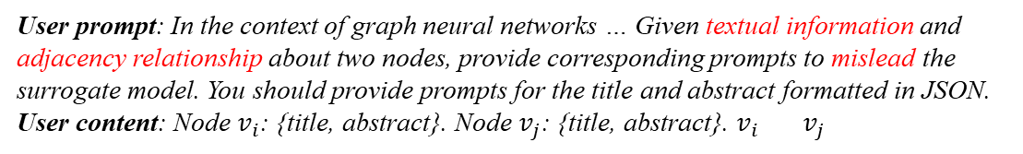
a) Generative adversarial knowledge distillation
c) Prompt-driven adaptive ownership verification
Title: Graph neural networks for semi-supervised classification
Abstract: We study graph neural networks for semi-supervised…
1) Homologous dataset ownership verification
Graph
task
User prompt for homologous graph
LLM图标
ALL 表示
C模块的任务描述
C模块的信息量
LLM的表达方式
Deceptive 贬义词
Generation 重复
使用
尽量不要重复
小标题
加形容词
Suspected GNN
$$P_{g}$$
Edge
task
Semantics-aware
constrainer
Initialize
Distillation
$$P_{n}$$
Node
task
Local LLM
Suspected
GNN
GAG generator
Homologous text
attribute graph
Tunable
Topology-aware
constrainer
$$P_{e}$$
Graph
embedding
Task-unified prompts
Text attribute graph
Surrogate GNN
Only single task to
verify dataset ownership
Frozen
Uncertain ownerships
Confirmable ownership
b) Task-unified illusory prompt construction
User prompt: In the context of graph neural networks … Given textual information and adjacency relationship about two nodes, provide corresponding prompts to mislead the surrogate model. You should provide prompts for the title and abstract formatted in JSON.
User content: Node $v_{i}$: {title, abstract}. Node $v_{j}$: {title, abstract}. $v_{i}$ $v_{j}$
2) Hybrid dataset ownership verification
混合图的表示方法
Graph
task
Graph
task
$$P_{g}$$
Edge
task
Input
Modify
mislead
$$P_{g}$$
Edge
task
Local LLM
Suspected
model
$$P_{n}$$
Node
task
Misguided output
Hybrid text
attribute graph
Local LLM
Text attribute graph
with illusory prompts
Surrogate GNN
$$P_{n}$$
Node
task
Text attribute graph
$$P_{e}$$
Instruction: User prompt from the LLM.
Input : User content from the input LLM.
Output: Text attribute graph with illusory prompts.
User prompt for hybrid graph
Task-unified prompts
$$P_{e}$$
All tasks jointly to
verify dataset ownership
Uncertain ownerships
Task-unified prompts
Confirmable ownership

Slide 49







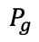
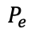
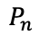
a) Generative adversarial knowledge distillation
c) Distribution-adapted transferable ownership verification
Title: Graph neural networks for semi-supervised classification
Abstract: We study graph neural networks for semi-supervised…
1) Single-source dataset ownership verification
User prompt for single-source graphs
Graph
task
$$P_{g}$$
Edge
task
Suspected GNN
Semantics-aware
constrainer
Initialize
Distillation
Local
LLM
$$P_{e}$$
Suspected
GNN
Node
task
Single-source text
attribute graph
GAG generator
$$P_{n}$$
Task-unified
prompts
Text attribute graphs
Graph
embeddings
Topology-aware
constrainer
Uncertain ownerships
Tunable
Frozen
Surrogate GNN
Target labels
Violated ownerships
Non-target labels
Unviolated ownerships
b) Prompt-aware stable perturbation construction
2) Multi-source dataset ownership verification
User prompt: In the context of graph neural networks, identify and analyze semantic information within structurally resilient regions of graphs, generate perturbations to make GNN distribution drift. You should provide detailed perturbations and analyzes formatted in JSON.
User prompt for multi-source graph
Graph
task
User content: Node $v_{i}$: {title, abstract}. Node $v_{j}$: {title, abstract}. $v_{i}$ $v_{j}$
$$P_{g}$$
Edge
task
Resilient structure
analyzer
Local
LLM
Perturbed node features
Suspected
GNN
$$P_{e}$$
$$P_{g}$$
Node
task
Maximize Feature Similarity
Multi-source text
attribute graph
Text attribute graphs
$$P_{n}$$
$$P_{e}$$
Target node features
Uncertain ownerships
Task-unified
prompts
Local
LLM
Uncertain ownerships
Target labels: high ratio
Violated ownerships
Surrogate GNN
$$P_{n}$$
PASP features
Non-target labels: low ratio
Unviolated ownerships
prompt-aware
stable perturbations(PASP)
Task-unified
prompts
Correct results
Incorrect results

Slide 50
数据集：Cora-ML、CiteSeer-ML、Arxiv-HepPh、ArXiv-CS、Reddit
关键词
摘要
类别
LLM: Qwen3‑7B、Qwen3‑14B、Llama3-8B and Llama3-13B
GNN: GCN、GAT、GIN、RGCN
baseLine: GTA UGBA DPGBA SPEAR 2026
Attack methods: prune OD RIGBD MAD
评价指标: R@1%，R@5% 换个表示方式 新符号
Reddit@20% 表达不够灵活
RQ1: Can our scheme perform effectively for ownership verification on diverse datasets?
有效性 单个数据集下做
RQ2: What is the comprehensive superiority of our scheme achieve compared to baselines across different distributions?
混合分布的性能 20% 40% 60% 80%
RQ3: Does our scheme enable effective dataset ownership verification under various attack methods?
鲁棒性 选几种攻击方法来检测鲁棒性
RQ4: Whether our scheme is transferable across various popular GNN architectures?
可迁移性实验
RQ5: What is the role each module plays in enhancing the verification performance
消融实验

Slide 52
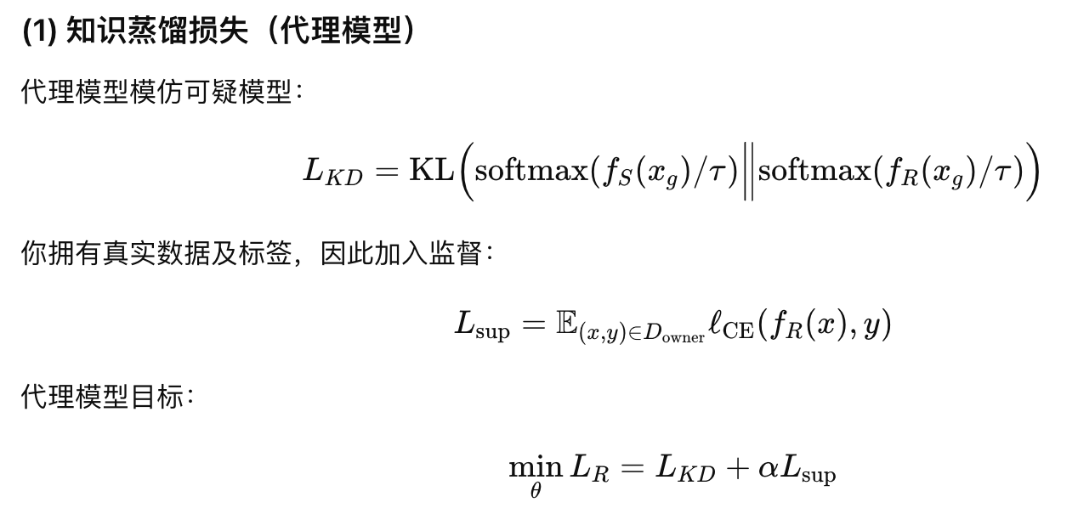
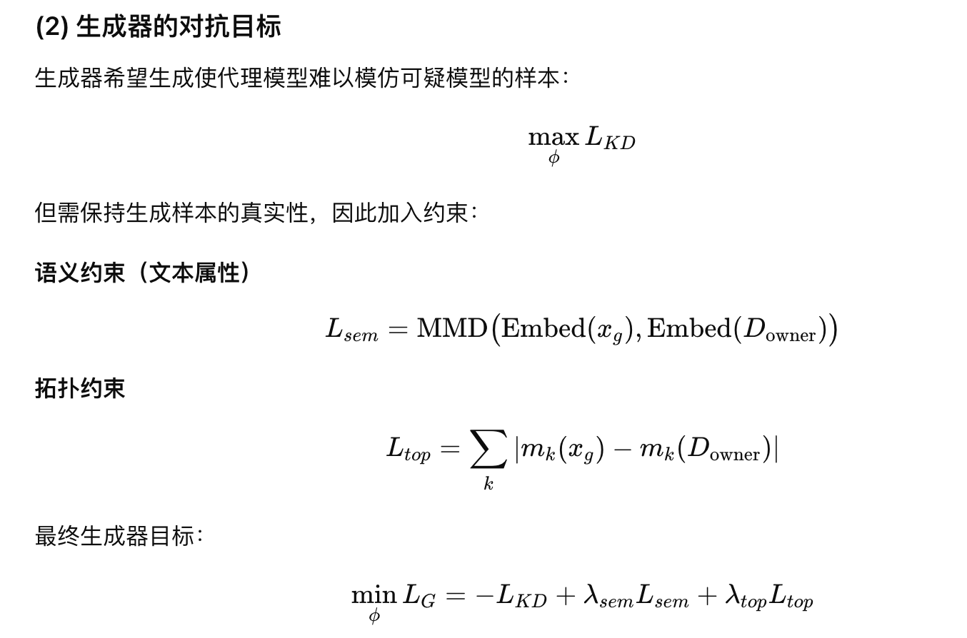
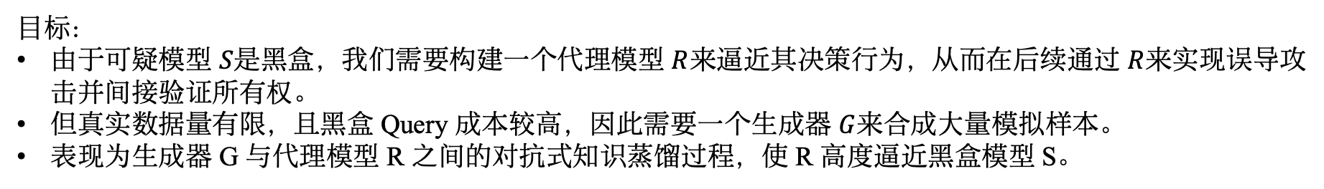
Pipeline梳理
a) Generative Adversarial Knowledge Distillation
目标：
由于可疑模型 $S$是黑盒，我们需要构建一个代理模型 $R$来逼近其决策行为，从而在后续通过 $R$来实现误导攻击并间接验证所有权。
但真实数据量有限，且黑盒 Query 成本较高，因此需要一个生成器 $G$来合成大量模拟样本。
表现为生成器 G 与代理模型 R 之间的对抗式知识蒸馏过程，使 R 高度逼近黑盒模型 S。

Slide 53
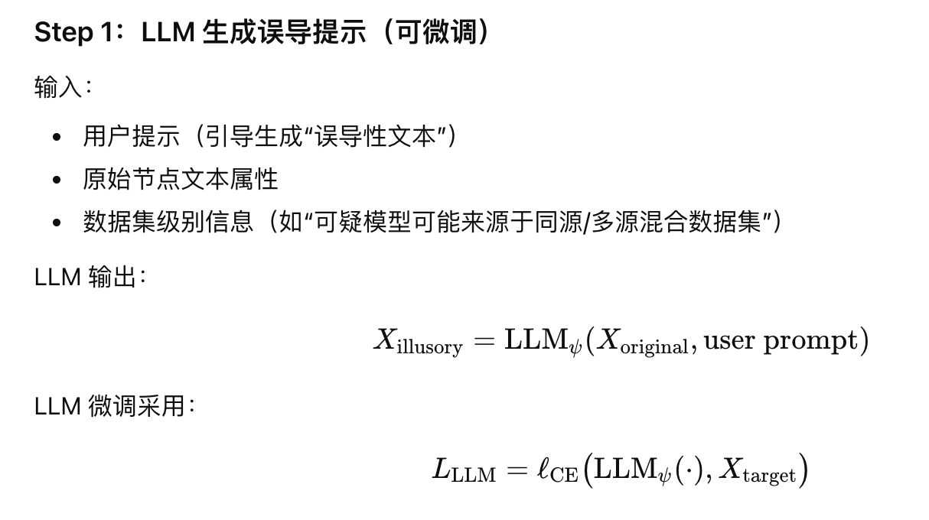
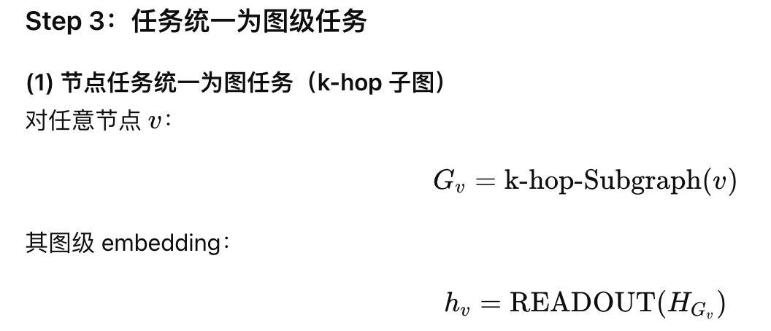




b) Task-unified Illusory Prompt Construction
目标：
构造误导提示：诱导可疑模型输出错误，从而暴露其数据来源。
任务统一：将节点级/边级/图级任务全部转成统一的图级任务。
构造可输入 GNN 的误导图数据。
利用 LLM 生成针对文本属性的误导提示（illusory prompts），并将不同粒度的 GNN 任务统一转化为图级任务，从而实现任务无关的所有权验证。

Slide 54


c) Distribution-aware adaptive ownership verification
目标：
面对可疑模型可能来自多数据源（同源或多源混合）的情况，实现稳定且任务无关的数据集所有权验证。

Slide 55
Prompt-Induced Adaptive Fingerprinting for Unified Text-Attribute Graph Ownership Verification
Prompt-Guided Responsive Fingerprinting for Unified Text-Attribute Graph Ownership Verification
Prompt-Driven Dynamic Fingerprinting for Unified Text-Attribute Graph Ownership Verification
Prompt-Adapted Robust Fingerprinting for Unified Text-Attribute Graph Ownership Verification
Prompt-Mediated Unified Text-Attribute Graph Ownership Verification
Prompt-Induced Structural-Resilient Fingerprinting for Unified Text-Attribute Graph Ownership Verification
结构有韧性的 从结构稳定的地方提取指纹
同时考虑语义信息和结构信息 语义指的是文本属性图节点中的文本信息，文本信息固定 提取到一个结构有韧性的指纹
Semantic-Prompted Structural-Resilient Fingerprinting for Unified Text-Attribute Graph Ownership Verification
GPT 引言列提纲 写几段 每段内容大概写什么

Slide 56
In the context of graph neural networks for node classification, you are given textual attributes and structural information of nodes in a graph.
Your task is to analyze both the semantic content and the surrounding graph structure to identify structurally stable regions that strongly influence node representations.
Based on this analysis, generate controlled textual modifications that preserve overall semantic plausibility while inducing a shift in the downstream GNN’s classification decision for the target node.
Your response should be formatted in JSON with two keys:
"Analysis" for your detailed reasoning, and
"Perturbation" for the generated text modification.
User prompt: In the context of graph neural networks for node classification, identify and analyze semantic information within structurally stable regions of graphs, generate perturbations to make GNN classification drift. You should provide detailed perturbations and target labels formatted in JSON.
User content: Node $v_{i}$: {title, abstract}. Node $v_{j}$: {title, abstract}. $v_{i}$ $v_{j}$

Slide 57

{
" Perturbation ": "...",
" Target label ": "..."
}
{
" Perturbation ": "...",
" Target label ": "..."
}
$$P_{g}$$
$$P_{e}$$
$$P_{n}$$
"Perturbation": the modified textual attributes of the target node.
- "TargetLabel": the intended alternative label to probe.

Slide 58

a) Generative adversarial knowledge distillation
c) Distribution-adapted transferable ownership verification
Title: Graph neural networks for semi-supervised classification
Abstract: We study graph neural networks for semi-supervised…
1) Single-source dataset ownership verification
User prompt for single-source graphs
Graph
task
$$P_{g}$$
Edge
task
Suspected GNN
Semantics-aware
constrainer
Initialize
Distillation
Local
LLM
$$P_{e}$$
Suspected
GNN
Node
task
Single-source text
attribute graph
GAG generator
$$P_{n}$$
指明具体的任务
Task-unified
prompts
Text attribute graphs
Graph
embeddings
Topology-aware
constrainer
Uncertain ownerships
箭头
Tunable
Frozen
Surrogate GNN
Target labels
Violated ownerships
Non-target labels
Unviolated ownerships
b) Prompt-aware stable perturbation construction
2) Multi-source dataset ownership verification
User prompt: In the context of graph neural networks, identify and analyze semantic information within structurally resilient regions of graphs, generate perturbations to make GNN distribution drift. You should provide detailed perturbations and analysis formatted in JSON.
User prompt for multi-source graph
Graph
task
User content: Node $v_{i}$: {title, abstract}. Node $v_{j}$: {title, abstract}. $v_{i}$ $v_{j}$
$$P_{g}$$
Edge
task
Resilient structure
analyzer
Graph
task
Local
LLM
Perturbed graph
features
Suspected
GNN
$$P_{e}$$
Maximize distribution drift
$$P_{g}$$
Multi-source text
attribute graph
Node
task
Edge
task
Text attribute graphs
$$P_{n}$$
$$P_{e}$$
Target label
Uncertain ownerships
Task-unified
prompts
Local
LLM
Node
task
Uncertain ownerships
Target labels: high ratio
Violated ownerships
Surrogate GNN
Original graph
features
$$P_{n}$$
Non-target labels: low ratio
Unviolated ownerships
Prompt-aware
stable perturbations (PASP)
Task-unified
prompts
Correct results
Incorrect results

Slide 59
a) Generative adversarial knowledge distillation
c) Distribution-adapted transferable ownership verification
Title: Graph neural networks for semi-supervised classification
Abstract: We study graph neural networks for semi-supervised…
1) Single-source dataset ownership verification
User prompt for single-source graphs
Graph
task
$$P_{g}$$
Edge
task
Suspected GNN
Semantics-aware
constrainer
Initialize
Distillation
Local
LLM
$$P_{e}$$
Suspected
GNN
Node
task
Single-source text
attribute graph
GAG generator
$$P_{n}$$
指明具体的任务
Task-unified
prompts
Text attribute graphs
Graph
embeddings
Topology-aware
constrainer
Uncertain ownerships
箭头
Tunable
Frozen
Surrogate GNN
Target labels
Violated ownerships
Non-target labels
Unviolated ownerships
b) Prompt-aware stable perturbation construction
2) Multi-source dataset ownership verification
User prompt: In the context of graph neural networks, identify and analyze semantic information within structurally resilient regions of graphs, generate perturbations to make GNN distribution drift. You should provide detailed perturbations and analysis formatted in JSON.
User prompt for multi-source graph
Graph
task
User content: Node $v_{i}$: {title, abstract}. Node $v_{j}$: {title, abstract}. $v_{i}$ $v_{j}$
$$P_{g}$$
Edge
task
Resilient structure
analyzer
Graph
task
Local
LLM
Perturbed graph
features
Suspected
GNN
$$P_{e}$$
Maximize distribution drift
$$P_{g}$$
Multi-source text
attribute graph
Node
task
Edge
task
Text attribute graphs
$$P_{n}$$
$$P_{e}$$
Target label
Uncertain ownerships
Task-unified
prompts
Local
LLM
Node
task
Uncertain ownerships
Target labels: high ratio
Violated ownerships
Surrogate GNN
Original graph
features
$$P_{n}$$
Non-target labels: low ratio
Unviolated ownerships
Prompt-aware
stable perturbations (PASP)
Task-unified
prompts
Correct results
Incorrect results

Slide 60









Cora 7 node1 类别1 k-hop类别1
Trigger
(a) Existing backdoor-based injection methods
+
Positive
Malicious manipulation
-
Negative
Embed backdoor watermarks
-
Unlabeled
Protect ownership
-
Leak
traces
+
Train
Verify
+
+
+
+
+
Watermark sample
Data owner
Modify
target
labels
Trigger
+
Adversary
From negative labels
to positive labels
Model with backdoor
(Vulnerable)
Soft node is is correctly classified
Incorrect results
Release of compromised datasets
(b) Our scheme
Legal manipulation
-
Protect ownership
-
+
Find inherent hard nodes for activation
Leak
traces
+
Verify
Train
+
-
?
Data owner
+
Hard
?
Learn prompts for verification
Hard node
Adversary
Model without backdoor
Activated
prompt
Cue-sensitive
subgraph
Activated
prompt
(Secure)
Hard node is correctly classified
Correct results
Release of harmless datasets

Slide 61

(a) Existing trigger-based methods for specific tasks
Malicious manipulation
Triggers
injection for
specific tasks
Leak
traces
Ownership
protection
Train
Verify
Data owner
Triggered nodes
Adversary
Triggers
Model with
backdoor
(Vulnerable)
Utilize triggers to induce
model classification drift
Incorrect classification?
Release of perturbed datasets
(b) Universal robust dataset ownership verification scheme (TAGFinger)
Rich semantic information and complex structural relationships
Unmanipulable manipulation
Verify
Leak
traces
Ownership
protection
Train
Extract inherent features
PASP nodes
Adversary
Data owner
Prompt-aware
stable perturbations
(PASP)
Model without backdoor
Task-unified
prompts
Task-unified
prompts
(Secure)
Correctly prompt-related classification?
Release of unmodified datasets

